Slide 1
京都ジョブパークにおける大学等新規学卒者等に対する取組事例 －京都ＪＰカレッジについて－
平成２６年４月２５日
京都府総合就業支援室

Slide 2
１ 京都ジョブパークの取組 ①京都ジョブパークとは
■京都ジョブパークとは
・ハローワークと緊密に連携し、相談から就職、職場への定着まで、ワンストップで支援する総合
就業支援拠点
・京都府、労働者団体、経営者団体などによる共同運営
・ジョブパークを支える「企業応援団」の結成など、全国初の取組を通じて、府民の就労を応援
■特徴
①担当者制
経験豊富なカウンセラーが、就職するまで、一人ひとりに合った支援を実施
②専門コーナー
障害者（はあとふる）、大学生、留学生、農林水産業、福祉人材、自立就労支援、マザーズジョブカフェなど
の専門コーナー
③就職力向上
就職実現に必要なヒューマンスキル、就活スキル、テクニカルスキルに関するセミナー・訓練をほぼ毎日
開催。（カウンセラーが、利用者に応じたメニューを提案）
④京都企業のネットワーク
2000社を超える京都企業がジョブパークをサポート
ジョブパーク利用者向けの企業説明会や職場見学会などを開催
⑤快適環境
ゆったりとした相談スペース、温かい雰囲気、保育ルームを完備
⑥育児・生活支援
保育所情報や公的機関が行う生活支援制度など、就職活動中の様々な支援情報を提供

Slide 3
１ 京都ジョブパークの取組 ②京都ジョブパークの概要
初回受付において主訴を踏まえて最適コーナー・カウンセラーを選定
以降、担当カウンセラーがジョブパークの専門機能をフル活用しながら就業・定着までを伴走支援
就職
相談
初回受付
初めて来られた方が安心してジョブパークを利用できるよう、利用方法の説明の上、就職や生活に関する相談など踏まえて、最適なコーナーをご案内
一体
運用
関係機関
求職者
労働相談所
専門サービス
ワークライフバランス
センター
ハローワークコーナー
利用者ニーズに応じてフル活用
主担当コーナー
カウンセラーが主担当となり、ＪＰの様々なメニューの中から最適なものを組み合わせ、最短での就職実現を目指す。
外部組織
京都JPカレッジ
関係強化
教育機関
京都未来を担う
人づくりサポートセンター
（京都新卒人づくり大学）
大学生コーナー
留学生コーナー
ＮＰＯ（地域サポート強化）
若年・中核・熟練コーナー
わかものハローワーク
福祉事務所
京都人材ジョブトライ
福祉人材コーナー
農林水産業コーナー
はあとふるコーナー
地域若者サポートステーション
生活相談コーナー
マザーズジョブカフェ
自立就労
サポートセンター
企業（中間就労の場）
※市町村ニーズに応じた地域展開（全域展開）
連携
※府・職業紹介
きめ細かなマッチング
人材
相談
中小企業人財確保センター・京都ものづくり企業人財確保プロジェクトオフィス
◆府内全域での
JPサービス提供
求職者と企業の個別マッチング
企業の魅力発信
（きょうとジョブナビ）
様々な企業説明会の開催
セミナー・専門家相談の開催
京都企業

Slide 4
１ 京都ジョブパークの取組 ③京都ジョブパーク利用者の状況
 |  | 平成１９年度 | 平成２０年度 | 平成２１年度 | 平成２２年度 | 平成２３年度 | 平成２４年度 | 平成２５年度 |  | 累計
 |  |  |  |  |  |  |  | 実績 | 前年同期比
新規登録者数 |  | 6,249 | 6,150 | 6,738 | 8,408 | 9,548 | 12,981 | 13,628 | 105.0% | 63,702
延べ相談数 |  | 42,319 | 44,497 | 51,980 | 63,615 | 70,881 | 100,277 | 121,569 | 121.2% | 495,138
就職内定者数 |  | 3,012 | 3,358 | 3,555 | 4,316 | 4,894 | 7,037 | 8,608 | 122.3% | 34,780
 | うち正規雇用 （正規率） |  |  |  |  |  | 3,427 （４９％） | 4,385 （５１％） | 128.0% | 7,812
新規登録者の半数以上が２９歳までの若者
年齢 | ～１９歳 | ～２９歳 | ～３９歳 | ～４９歳 | ～５９歳 | ６０歳～ | 合計
人数（人） | 331 | 7206 | 2990 | 1877 | 793 | 431 | 13628
割合 | 2.4% | 52.9% | 21.9% | 13.8% | 5.8% | 3.2% | 100.0%
新規登録者の年代別状況

Slide 5
１ 京都ジョブパークの取組 ③京都ジョブパーク利用者の若者の状況
１ 課題
・平成２５年度の若者（～２９歳まで）の内定者は４,５００人。
うち、3割弱が就職活動が６ヶ月～１年と長期化。
・内定が決まらない就職困難者は３割程度
・就活スキルやテクニカルスキルの訓練だけでは就職困難
ジョブパーク内定者数からみる長期利用者の状況
２ 対応策
１人ひとりの状況に応じたヒューマンスキルを習得する研修・訓練の実施
ヒューマンスキルとは・・・
①前に踏み出す力
②考え抜く力
③チームで働く力
④就業基礎能力（職業人意識など）
「ＪＰカレッジ」を開校

Slide 6
２ 京都JPカレッジについて
目 的
1人ひとりの状況に応じたヒューマンスキルを習得する研修・訓練を実施するとともに、京都ジョブパークのカウンセリングや受入企業の開拓等などの就職支援機能を最大限に活用し、就職困難者の就業を支援する
コンセプト
①企業ニーズを踏まえ、技術や知識だけではなく、職業意識やヒューマンスキルを身につけた人材を育成
②職業相談・指導～人材育成～マッチング～定着支援まで一気通貫で実施
③個々人に必要なスキルをアラカルト方式で受講することで最短で必要なスキルを習得
コース
①ベーシックコース 対象者：就業するために必要なヒューマンスキルの習得が必要な方
内 容：チームで働く力（発信力、傾聴力、柔軟性、状況把握力、規律性等）
就業基礎能力（職業人意識、自己管理力、自主性、マナー、一般常識等）
②アドバンスコース 対象者：集中的な意識改革研修と企業実習により、より安定的な就業を目指す方
内 容：チームで働く力（発信力、傾聴力、柔軟性、状況把握力、規律性等）
前に踏み出す力（主体性、働きかけ力、実行力）
考え抜く力（課題発見力、計画力、創造力）
実施状況
○ 開校日 平成２５年６月１０日
○ 募集定員： １０人 × ２０回
○ 訓練等の期間及び総実施時間：約３週間（３時間×２回×１５日）
○ 当該訓練等を担当する指導員等の数：１講座につき２名のカウンセラーが対応
○ 京都ジョブパーク共通のアセスメントツール「ＨＱ Ｐｒｏｆｉｌｅ」を導入し、その結果に基づき、ＪＰカレッジへ誘導 → １人ひとりに応じた講座を選択

Slide 7
２ 京都JPカレッジについて（２５年度の実施状況）
25年度
実施状況
コース | ベーシックコース | アドバンスコース
期間 （回数） | 毎月28講座開講 1講座（３ｈ） | 2ヶ月の研修 3ヶ月の企業実習
受講者数 | ５４６名 （２０回）３７１講座 | ３４名 （３回）
受講者の 内訳 | ～２９歳 ３８９名 ３０歳～ １５７名 （男２９６名：女２５０名） | ～２９歳 ２４名 ３０歳～ １０名 （男２２名：女１２名）
内定者数 | １８７名 （内定率３４．２％） | ２５名 （内定率７３．５％）
※合宿型企業実習（４泊５日）を別途実施（ ３６人受講。内定者１６人）
※１月以降は、ベーシックコースのうち、①若年コース、②ミドルコースを設置

Slide 8
２ 京都ＪＰカレッジについて（アセスメントツールを活用した就職支援①）
・アセスメントツール「ＨＱ Ｐｒｏｆｉｌｅ」により、就職活動の前提となるヒューマンス キルの見える化を図る。
・結果に基づきＪＰカレッジへ誘導し、社会人基礎力の効果的な習得、カウンセリングでの活用、応募先の検討等により、就職力の強化・精度の高いマッチングを実施。
求
職
者
社会人基礎力習得度を数値化
【評価項目】３つの力・１２の能力
前に踏み出す力
・主体性 ・働きかけ力 ・実行力
考え抜く力
・課題発見力 ・計画力 ・創造力
チームで働く力
・発信力 ・傾聴力 ・状況把握力
・柔軟性 ・規律性 ・ｽﾄﾚｽｺﾝﾄﾛｰﾙ
ＪＰカレッジ受講
→アラカルト式に１２の能力に関する講座を受講
○不足するスキルの習得
○得意スキルのレベルアップ
就職力
の強化
行動特性を数値化
【評価項目】
行動
・ビジョン設定、計画作り 等
スキル
・調査、プレゼン、関係構築 等
態度
・協調性、柔軟性、誠実性 等
思考
・多様性、リスク配慮、課題認識力 等
自己分析・理解の強化
精度の高いマッチング・定着を見据えたマッチング
企
業
業界・業種特性との比較の中で応募先を検討
１４０項目の質問
※HQ Ｐｒｉｆｉｌｅ（Human Quotient Profile）

Slide 9
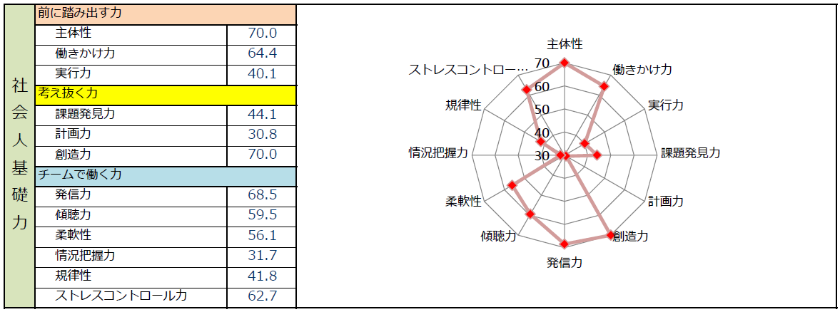
３ 京都ＪＰカレッジについて（アセスメントツールを活用した就職支援②
①社会人基礎力を
「偏差値」として評価
→ＪＰカレッジで不足している能力を効果的に習得
→（目安）６０点を下回る能力について、ＪＰカレッジの受講を推奨
②行動特性の「傾向」を評価
→自己理解の促進に加え、タイプが近い企業への職業紹介により精度の高いマッチングを実施

Slide 10
２ ＪＰカレッジについて（受講申込から受講修了までの流れ）
利用者は、次のような流れでＪＰカレッジを受講
受講
受講申込
アラカルト方式
★ジョブパーク登録済みの利用者は、カウンセリングの中で、ＪＰカレッジの「どのコース」「どの講座」を受講するかを、カウンセラーとの相談の上、決定（アラカルト方式：右記参照）
★利用者自身の受講希望だけでなく、客観的指標によるカウンセラー判断も加味。不足している能力は、受講によって確実に補う必要がある。
★カウンセラーを通じて、ＪＰカレッジ事務局に申し込みを行う。
★受講目的は、カウンセリングの中で、相互確認を行う。
★ＪＰカレッジ各コースとも１講座から申込みが可能なアラカルト方式で運営。
★どの講座も、習得を目指す能力が決まっているため、受講者が目的・目標を定めやすいのが特徴。
ワーク中心
★様々な人とのディスカッションが可能となるグループワーク方式を中心に組み立て。多様な考え方の他者とのコミュニケーションを経験しておくことで、社会（就職先）での人間関係を円滑に進めるデモンストレーションとなる。また、人前で自分の意見を発表する練習をすることで、面接等の就職活動にも役立つ。
振返り
★受講後は、その成果を、各担当カウンセラーとの間で振り返る。
★「ＪＰカレッジノート」の記録をもとに、「当初の目標が達成できたか」「グループワークに参加してみての気付き」「新たに発生した課題」「成果」等を話し合い、就職活動に反映させる。
★振返り作業を補助するため、ＪＰカレッジの講師・カウンセラーが、受講状況・相談状況のフィードバックを行う。
意識改革の徹底
★ＪＰカレッジは正規就労を目指す。このため、社会人基礎力の習得によって、これまでのキャリアをリブート（再起動）し、今後のライフプランを再設計することで、正規雇用に向けた就職活動への意識を高めていけるよう、意識改革できる講義内容を設計。

Slide 11
講座の進め方
正しい挨拶、きびきびした動作が自然にできるよう下記の流れで実施。目標設定と振返りを毎日行い、成功体験を積み重ね自信に繋げる。このことで研修をアラカルト式に受講しても、研修の効果を期待することが可能。
1回の時間構成
2～2.5時間
カリキュラム | 時間 | 内容と目標 | 社会人基礎力との対応
挨拶 | 1分 | 語先後礼での立礼。起立時には、椅子を直す。着席時には「失礼します」 【目標】 面接で礼儀正しい所作が自然にできるようにする | 社会に適応する力 生活の基礎
出欠確認 | 2分 | 出席をとる。呼ばれたら、相手の目を見て返事 【目標】 面接でも礼儀正しい所作ができる | 社会に適応する力 生活の基礎
目標設定 | 4分 | 今日1日の目標を設定（ＪＰカレッジノート記入） 【目標】 目標を立ててから行動をすることで目標を明確にする | 発信力、傾聴力、柔軟性、情報把握力、規律性、ストレスコントロール
発声練習 | 3分 | 声と表情のトレーニング 【目標】 相手に伝わる声が出せるようにする | 社会に適応する力 生活の基礎
セミナー （休憩10分） | 100～120分 |  | 各講座のテーマに 準拠
振返り | 10分 | 一日のセミナーを振り返る。また、感じたことや発見したことを記入する 【目標】気づきを文章にすることで、自分自身の気持ちの変化や行動 を意識化し次回の目標設定に活かす | 発信力、傾聴力、柔軟性、情報把握力、規律性、ストレスコントロール
導入
10分
セミナー
120分
講義
テーマとなる社会人基礎力の能力要素を知識として学ぶ座学と個人ワーク。
グループワーク
テーマに即した議題をもとに、３～５人程度のグループに分かれてディスカッション。進行やタイムキーパーなど、グループ内での役割も交代で回しながら経験していく。
シェア
グループワークの結果を全体に発表し共有。他グループの意見を聴き、新たな視点を発見する。
まとめ
10分
フォローアップ
３０分程度
講座の時間を2時間30分に設定し、講座後のスペース・時間（17時まで）を活用し、利用者の相談を受ける等、受講フォローを実施。
講座についての疑問や、就職活動についての相談（担当コーナーの補完としてのフォロー）を受ける個別相談と、希望者が多い場合や、講座の延長的に行うことが効果的なグループ対応（グループカウンセリング）を組み合わせ、利用者がＪＰカレッジで過ごす時間を、有効に活用。

Slide 12
２ ＪＰカレッジについて（ベーシックコースのカリキュラム（若年コース）

Slide 13
２ ＪＰカレッジ（カリキュラムの概要（若年コース））
 | １２の能力 | 講座名 | 講座概要
チームで働く力 | 発信力 | コミュニケーション力① 論理的な話し方と説得の手法 | 正確・簡潔かつ分かりやすい言葉で、相手に自分の考えを伝える手法を学びます。
 | 傾聴力 | コミュニケーション力② 効果的な聴き方 | 積極的に相手の話に耳を傾ける（ポジティブリスニング）手法を、 ロールプレイングで実践します。
 | 情況把握力 | 情況判断ケーススタディ | 集団の中で、自分の役割を見極め、最適な行動に結びつける手法を学びます。
 | 柔軟性 | 多様性を認める心 （ダイバーシティ） | 自分と他人の価値観を認知しながら、お互いを大切にするコミュニケーション手法を学びます。
 | 規律性 | 職業人意識とコンプライアンス | 社会人として必要なコンプライアンス意識やビジネスマナーを学びます。
 | ストレス コントロール力 | ストレスコントロール ストレスと心の動き | ストレスの正体を知り、そのストレスと上手に付き合っていくための手法を学びます。
考え抜く力 | 課題発見力 | シンキング① 問題解決のための分析 | 問題の抽出から課題の設定まで、「ＰＤＣＡサイクル」の手法を習得します。
 | 計画力 | シンキング② 目標達成のためのプロセス | 目標達成までのプロセス・行動を具体化し、優先順位を決めて準備する力を養います。
 | 創造力 | シンキング③ 思考解決 | 情報収集の手法、また、その情報に自分なりの工夫を加え、新しい価値を生み出す力を養います。
前に踏み出す力 | 主体性 | アクション① 主体的に動くための役割 | 自ら考え行動する重要性を学び、物事に進んで取り組む力を養います。
 | 働きかけ力 | アクション② 相互尊重と他者への働きかけ | 互いの尊重、目的の共有から、他人や周囲に働きかけ、巻き込んでいく力を養います。
 | 実行力 | アクション③ 確実にやり遂げる実行力 | 目的・目標の設定、またその達成に向け粘り強く取り組む力を養います。

Slide 14
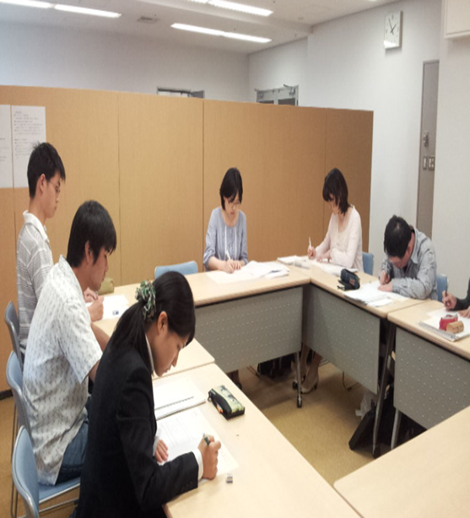
２ ＪＰカレッジの概要（情況把握力トレーニングの例①）
次の内容を読んで、何が問題なのかを考えてみましょう
あるヘアサロンでのミーティングの一部です。 この日のテーマは、“リピーター数を増やすために、自分たちに何ができるか”ということでした。 参加者は、店長のサトウさん、6年目のオオノさんとタカギさん、2年目のキムラさんです。
サトウ： | お客さまのリピート数を増やすために、何ができそうか意見を言ってください。 現在、個人でやっていることでもかまいません。
オオノ： | 私は、お客様へのアドバイスとして、次のカットやカラーの時期をお伝えするようにしています。
キムラ： | それは、僕もしています。 思い出して、来てくださるお客さまもいらっしゃいますよ。
サトウ： | いいですね。それは、これからも続けていきましょう。
キムラ： | うちはネット予約も多いし、スタッフがブログを載せるというのはどうでしょう。 お客さまが、スタッフへの親しみを感じて、来店しやすくなると思います。
タカギ： | それって、全員が書くということですか。
キムラ： | もちろん。最近のトレンドとか、スタッフが見つけた美味しいお店の紹介とか。
タカギ： | えーっ！仕事が増えて、負担です。
オオノ： | 1週間に1回、順番に担当するのであれば、スタッフは4人だから1ヶ月に1回ですよね。 それくらいならできるんじゃないでしょうか。毎日、ずっと忙しいわけではないし。
タカギ： | でも、そんなに書くこともないと思うんですが。メンドウクサイし。 それに、ブログは他のお店でもしているから、もっと斬新なことをしたほうがいいんじゃないですか。
サトウ： | じゃあ、タカギさんは、何か斬新な案がありますか。
タカギ： | 特に思いつきませんが、少なくとも、ブログはイヤです。
【課題】
１ 気になる発言（場を乱している）に下線を引いてくださ
２ 1)で下線を引いた箇所について、なぜ気になるのでしょうか。
３ このようなミーティングの場で、とるべき態度を考えてみましょう。

Slide 15
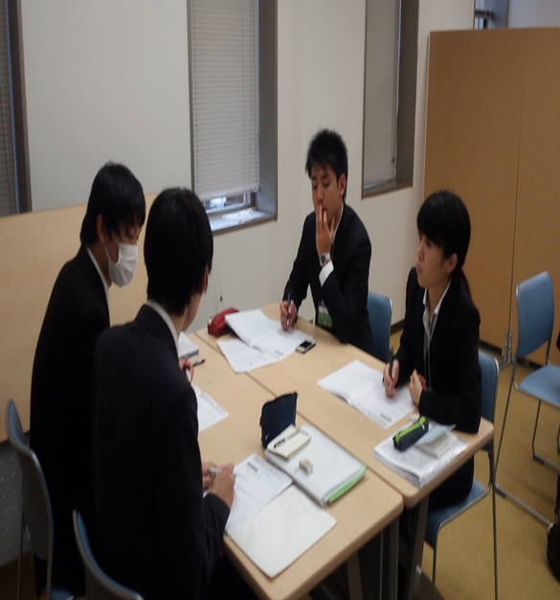
２ ＪＰカレッジの概要（「規律性」トレーニングの例①）
・社会の一員として社会のルールや約束を守ることの大切さを学ぶ
（ルールの必要性を理解する、決まったルールを実践する）
（身の周りのルールとその目的、マナーとの違いを認識）
・自らを律して行動する姿勢を学ぶ(生活習慣の持ち方)
・ブレーンストーミングと多人数での意見をまとめることでルール作りを シュミレーション
【ルール作りの流れ】
①何のためのルールなのか、目的を明確にする
②グループでルール（案）を考える
③ルール（案）を再検討する
④再検討したルールを文章にする
⑤全員で文章化したルールを評価（修正）する
⑥全員で同意する

Slide 16
２ ＪＰカレッジの概要（「規律性」トレーニングの例②）
Aさんは、ペットのチワワと一緒に暮らしています。このマンションは分譲マンションで、
ペット飼育が許可されています。同じように猫や犬を飼っている世帯が何軒かあります。しかし、マンションに住む人たちの中には、犬の吠える声がうるさいし、フンの悪臭もひどいことから、ペットの飼育は迷惑なので何とかしてほしい、と要望している人がいます。
住民の代表として、皆でどうしたら住みやすくなるか相談し、掲示板に貼り出す文言を考えてみましょう。
〔マンションの入居者一覧〕
4F チワワを飼っている 住人ｙさん
＜Ａ＞さん
3F ＜B＞さん 猫を飼っているがフンの処理をしないzさん
2F 朝吠える犬を飼っている 子供のいる
＜C＞さん ＜D＞さん
1F 住人xさん 管理人（中立）
※グループで話し合う際、Aさん、Bさん、Cさん、Dさんの立場になって主張をしながら、
マンションの掲示版に張り出す文言を考えます。

Slide 17
２ JPカレッジについて（受講者の感想）
【規律性トレーニング】
・ブレーンストーミング訓練により多数の意見をまとめることができルール作りを
シュミレーションすることができた
【情報把握トレーニング】
・自分の欠点が明らかになり、今後の課題も見つかった
・他人とのコミュニケーションを行う上で、重要な部分を意識づけることができた
・目先の情況だけでなく全体を見ることが重要と実感した
・挨拶する角度など具体的な内容で今後活かせると思った

Slide 18
２ JPカレッジについて（受講後、担当カウンセラーの感想）
・社会人としてルールを守ることの意識づけができた
・個々の生活習慣の持ち方を意識づけられた
・情況にあわせた発言・行動ができるようになった
・周囲との関係性を意識して会話ができるようになった
・大きい声ではきはきと挨拶ができるようになった
・受講当初に比べて表情が明るくなった
・消極的だったが積極的に発言できるようになった
・笑顔をみせて他人と接することが多くなった

Slide 19
＜参考＞ 京都府内の大学等における障害のある学生の就職支援状況調査
－調査結果から抜粋－（京都府内２３大学からの回答）
【平成26年１月調査】
質問内容 |  | 該当大学
1 障害者向け支援で困難に感じること
 | 企業とのパイプがなく受入先がない | 5
 | 企業とのマッチングが難しい | 12
 | 支援方法や法律がよくわからない | 3
 | 本人が自分の障害を受容していない | 9
 | 親や親戚等が障害であることを受容、理解していない | 7
 | 特定の障害の支援に難しさを感じる | 12
2 障害のある学生の就職支援の必要性を感じるか
 | 増加傾向にあるので必要性を感じる | 6
 | 少人数なので特化する必要性は感じない | 1
 | 必要性は感じるが現実的に困難 | 2
 | 必要性は感じるが対応できる支援者がいない | 4
3 最近の学生の傾向として感じられる内容は
 | 精神障害のある学生の増加 | 5
 | 発達障害のある学生の増加 | 13
 | 障害が疑われる学生の増加 | 16
 | 本人の受容不足の増加 | 12
 | 親などの受容不足の増加 | 9
＜支援が難しいと感じる障害＞
身体障害： ３大学
知的障害： １大学
精神障害： ８大学
発達障害：１２大学

